Slide 2
БЕЗ ГРАНИЦ

Slide 3
Удивительное приключение для всей семьи
Аттракцион No Boundaries (Без границ) сочетает в себе развлекательные элементы для посетителей со страховочной системой и без. Это целая серия физических испытаний, где такие элементы как скалолазание вверх по склонам, стремительные полеты вниз и извилистые подвесные горки на троллее Зип Костер (Zip Coaster) сочетаются в одном, единственном в своем роде, невероятном аттракционе для всей семьи.

Slide 4
Абсолютно новый продукт, спроектированный с учетом передовых инноваций. Универсальное решение отдыха для всей семьи.
Аттракцион для всей семьи.
Industry first, packed with innovations
Полный спектр впечатлений от захватывающих приключений.
Удивительное приключение для всей семьи

Slide 5
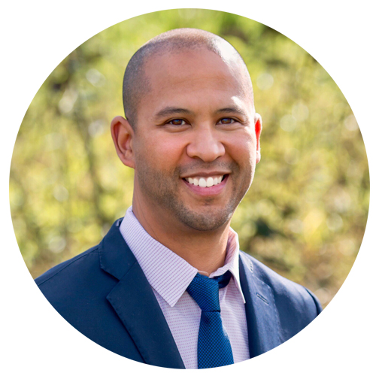
“
”
No Boundaries (Без границ) – это тот продукт, который мне не терпится представить на рынке аттракционов. Мы действительно приняли во внимание все сложности, с которыми приходится сталкиваться операторам в их работе, и создали аттракцион, соответствующий всем предъявляемым требованиям, включая высокую пропускную способность и свободный доступ к любым развлечениям для членов семьи всех возрастов.
- Нейтан Джоунс (Nathan Jones), Руководитель отдела развития бизнеса в сфере аттракционов.

Slide 6
Передовой дизайн
Пространство совершенствуется внутри без добавления пристроек, превращаясь в монументальный и, при этом, компактный аттракцион. No Boundaries (Без границ) – парк развлечений с видом на горизонт.

Slide 7
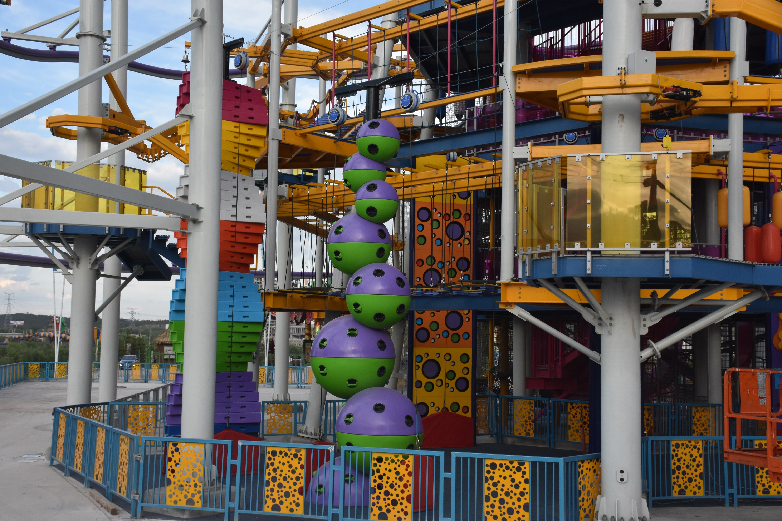
Модель NB 100
Высота: 46'
Часовая пропускная способность: 300-400 посетителей
Одноуровневый канатный парк (Ropes Course)
1 горка с на троллее (Zip Coaster)
1 спираль для скалолазания (Spiral Climb)
3 вертикальные стены для экстремального скалолазания (Extreme Vertical Climbing Walls)
1 лестница в небо (Stairway to Heaven Climb)
1 восхождение по сетке (Cargo net climb)
1 волновое восхождение (Wave climb) с 1 спуском
75 страховочных систем для посетителей
Модель NB 200
Высота: 70’
Часовая пропускная способность: 750-800 посетителей
Двухуровневый канатный парк (Ropes Course)
2 короткие поверхности для троллейного скольжения (Short Zip Gliders)
1 горка на троллее Зип Костер (Zip Coaster Ride)
4 вертикальные стены для экстремального скалолазания (Extreme Vertical Climbing Walls)
1 восхождение в Астрошаре (Astroball Climb)
1 восхождение по сетке (Cargo net climb)
1 восхождение на волне (Wave climb)
5 башен для скалолазания со страховкой (Adventure Trail Towers)
2 спиральные трассы для скалолазания со страховкой (Adventure Trail Spirals)
1 сетчатая трасса для скалолазания со страховкой (Adventure Trail Net)
150 страховочных систем для посетителей

Slide 8
Инновации в дизайне
Годами компания ВайтВотер (WhiteWater) работала над проектом Парка No Boundaries (Без границ), чтобы достичь необходимой эффективности эксплуатации и предоставить посетителям возможность испытать невероятные эмоции от посещения.

Slide 9
Технология быстрого прохождения (Quick Dispatch Technology) обеспечивает эффективное и непрерывное функционирование страховочной системы.
Автоматизированная и запатентованная технология обеспечения безопасности предоставляет посетителям возможности развлечения без съема страховки
Проект разработан с целью экономически эффективного функционирования с минимальным техническим обслуживанием.
Инновации в дизайне

Slide 10
Параллельная игра
Этот аттракцион отличается от любых ныне существующих. Он сочетает прохождение трасс со страховкой и без так, чтобы дети могли развлекаться рядом друг с другом, в то время как родители наблюдают за обеими группами с Центральной смотровой площадки. Аттракцион для всей семьи - это веселое времяпрепровождение для представителей всех возрастов.

Slide 11
Подходит для всей семьи и помогает решить «проблему многодетных семей».
Сочетает различные форматы развлечений.
Отлично подходит для взрослых.
Parallel Play

Slide 12
Параллельная игра
Дети (братья и сестры) всех возрастов могут путешествовать по всему парку в тандеме, выбрав трассы для прохождения со страховкой или без
Новый подход к развлечениям (Rethinking play) обеспечивает подходящую социальную среду для развлечения как компаний друзей, так и семей.
Центральная смотровая площадка предоставляет возможность родителям наблюдать и поддерживать своих детей, катающихся на любых трассах со страховкой или без, с одной обзорной зоны.
Учтены пожелания представителей всех возрастов. Все получают желаемое в рамках одного аттракциона – дети играют - родители отдыхают.
Обзор с Центральной смотровой площадки на трассы, требующие прохождения со страховкой или без нее.
Модель NB 100
Параллельная игра

Slide 13
Пока не увидишь – не поверишь
Этот уникальный аттракцион создан с учетом передовых инноваций, получив широкую известность по всему миру, и способен доставить непередаваемые эмоции для всей семьи.

Slide 14
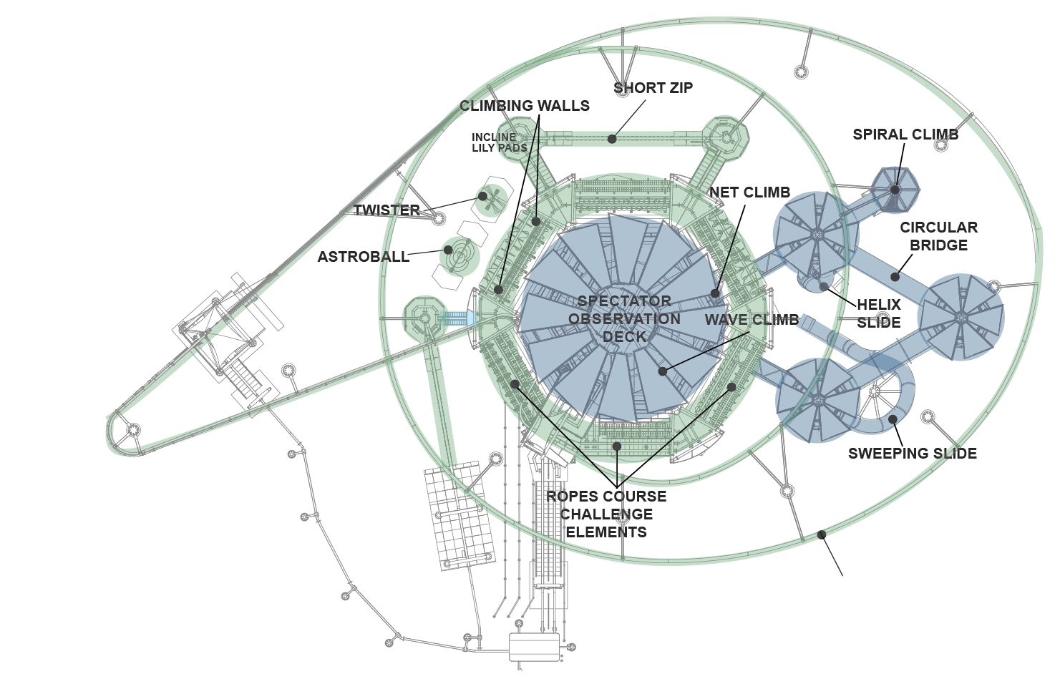
СТЕНЫ ДЛЯ СКАЛОЛАЗАНИЯ
КОРОТКИЙ ТРОЛЛЕЙ
СПИРАЛЬНОЕ ВОСХОЖДЕНИЕ
ПАДАЮЩИЕ (НАКЛОНЕННЫЕ КУВШИНКИ)
ВОСХОЖДЕНИЕ ПО СЕТКЕ
ТВИСТЕР
ЦИЛИНДРИЧЕСКИЙ МОСТ
АСТРОШАР
СМОТРОВАЯ ПЛОЩАДКА
ВОЛНОВОЕ
ВОСХОЖДЕНИЕ
ВИНТОВОЕ СКОЛЬЖЕНИЕ
СТРЕМИТЕЛЬНОЕ СКОЛЬЖЕНИЕ
ЭЛЕМЕНТЫ КАНАТНОГО ГОРОДКА
БЕЗ СТРАХОВОЧНОЙ СИСТЕМЫ
СО СТРАХОВОЧНОЙ СИСТЕМОЙ
Serves the whole family and solves sibling problem
Great for parent engagement
Accommodates different types of play

Slide 15
Наша цель – довольные посетители
No Boundaries (Без границ) – это безопасный и полностью укомплектованный аттракцион с препятствиями, заимствованными из альпинизма и скалолазания, где дети и подростки могут лазать, не надевая страховочной системы.
Приключения, которые каждый выбирает на свой вкус, создают простор для физической активности и социального взаимодействия. Идеальный баланс видов деятельности, которые подходят всем.

Slide 16
Трассы, предполагающие снаряжение страховочной системой
Зип Костер (Zip Coaster): 20-метровый спуск по извилистой трассе, создающий ощущение полета
Петляющая подвесная горка Зип Костер (Zip Coaster) с резкими короткими перемещениями, крутыми спусками и подъемным троллеем (elevator zip).
Прыжок веры/Прыжок в неизвестность (Leap of Faith): преодолейте свой страх, шагнув в пустоту и испытав страх от «абсолютной безопасности»
Канатный городок
Вертикальная стена для экстремального скалолазания с зонами свободного восхождения
Страшащая безопасность с физическими испытаниями
Подвесной мост
Ограничения по росту и весу:
Минимальные: рост 1,400 мм (4’7”) и/или 26 кг (57 фунтов) Максимальные: рост 1,980 мм (6’6”) и/или 113 кг (250 фунтов)
Шаг в неизвестность
Трассы, предполагающие снаряжение страховочной системой

Slide 17
Восхождение по кувшинкам
Восхождение по астрошарам
Экстремальные стены для скалолазания
Довольные посетители: трассы, предполагающие прохождение со страховочной системой

Slide 18
Трассы, не предполагающие снаряжения страховочной системой
Включает элементы Приключенческих трасс (Adventure Trails) для исследования
Подвесные переходные мостики (Sky Walkways) бросают вызов посетителям проявить смелость и испытать себя в стремительном скольжении вниз
На сетчатом мосту (Net Bridge) вся семья может объединиться в группу исследователей и развлекаться бок о бок с теми, кто идет по трассам в страховке.
Винтовое стремительное скольжение (Helix and Sweeping Slides) в круговороте относит катающихся назад к месту начала приключения.
Почувствуйте воодушевление наблюдая, как дети всматриваются в смотровую площадку, ища своих впечатленных и готовых их поддержать родителей.
Трасса приключений в Си Ворлд Голд кост (Adventure Trail at Sea World Gold Coast), Австралия
Трасса приключений в МОУШНГЕЙТ (Adventure Trail at MOTIONGATE), Дубай, ОАЭ
Прохождение без страховочной системы

Slide 19
Восхождение по сетке
Винтовое скольжение
Net Climbs
Удовольствие посетителей: Прохождение без страховочной системы

Slide 20
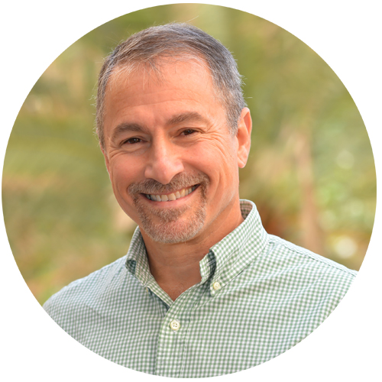
Безопасности строительной конструкции
“
”
«Мы инвестировали в создание продукта, который способен функционировать даже в самых сложных условиях. Именно качество конструкции и строительных материалов выделяет новые аттракционы, такие как аттракцион No Boundaries (Без границ), среди других и дает гарантии продолжения инвестирования проектов нашими клиентами для обеспечения удовлетворенности посетителей, а также получения значительной прибыли от произведенных инвестиций»
Марк Вэстон (Mark Weston), Руководитель дизайн-проекта

Slide 21
Строительная конструкция и безопасность
Продолжительное путешествие без опасных отцепных зон
Уменьшение числа сопровождающего персонала на объекте благодаря запатентованной технологии автоматической страховки
Трассы, предполагающие прохождение без страховки, представляют собой зоны полностью закрытого типа
Высокое качество материалов позволяет устройствам функционировать при экстремальных температурах
Соответствие стандартам безопасности ASTM International и CSEI
Страховочные системы Троллейных горок (Zip Coasters) разработаны на основании системы для парапланеризма, которая включает мягкие фиксирующие ремни для бедер, обеспечивающие оптимальное положение корпуса посетителя для комфортной и безопасной езды.
Строительная конструкция и безопасность

Slide 22
Модель NB 100
Высота: 46'
Часовая пропускная способность: 300-400 посетителей
75 страховочных систем
Одноуровневый канатный городок
1 троллейная горка (Zip Coaster Ride)
3 вертикальные стены для экстремального скалолазания (Extreme Vertical Climbing Walls)
1 лестница в небо (Stairway to Heaven Climb)
1 волновое восхождение (Wave climb) с 1 спуском
1 восхождение по сетке (Cargo net climb)
1 спиральное восхождение (Spiral Climb)
Со страховочной системой
Без страховочной системы
Модель NB 100

Slide 23
Модель NB 200
Высота: 70’
Часовая пропускная способность: 750-800 посетителей
150 страховочных систем для посетителей
Двухуровневый канатный парк (Ropes Course)
2 короткие поверхности для троллейного скольжения (Short Zip Gliders)
1 горка на троллее Зип костер (Zip Coaster Ride)
4 вертикальные стены для экстремального скалолазания (Extreme Vertical Climbing Walls)
1 восхождение в Астрошаре (Astroball Climb)
1 восхождение по сетке (Cargo net climb)
1 восхождение на волне (Wave climb)
5 башен для скалолазания со страховкой (Adventure Trail Towers)
2 спиральные трассы для скалолазания со страховкой (Adventure Trail Spirals)
Со страховочной системой
Без страховочной системы
Модель NB 200

Slide 24
Планируемое размещение
2017
Хот Гоу Парк (Hot Go Park) в городском округе Фушунь, Китай
Гуиян Уандерлэнд Хэппи Ворлд Парк (Gui’an Wonderland Happy World Park) в городе Фучжоу, Китай
2018
Юго-Восточная Азия
Ближний Восток
Планируемое размещение

Slide 25
Отличительные характеристики
Фантастическая конструкция, являющаяся новинкой для рынка аттракционов с очевидной конкурентоспособностью
Высокая пропускная способность
Дает возможность более длительного времяпрепровождения посетителей на аттракционе
Рациональные требования к посетителям
Контроль стоимости
Возможность приобретения еды и напитков для родителей, ожидающих своих детей
Потенциал для тематического оформления и интеграция IP-систем
Конструкция доступна в двух размерах для установки как в помещении, так и на улице
Трёхмерная тематически оформленная модель
Хот Гоу Парк
Отличительные характеристики

